Slide 1
24° reunión Anual de las U.C
UNIDAD CENTINELA DE HEPATITIS VIRALES TUCUMÁN
-2015-

Slide 2
Nuestra unidad:
Nació en el año 1991.
Trabaja desde un polo clínico, epidemiológico y bioquímico, representados por hepatólogas certificadas y una bioquímica especializada en hepatología.
Desarrolla sus actividades en el Hospital Ángel C. Padilla de San Miguel de Tucumán.

Slide 3
¿QUIENES COMPONEMOS HOY LA UNIDAD?
Coordinador General UC: Dr. Claudio Daniel Lombardo
Componente Clínico: Dras. María Dolores Murga y Maria Daniela Pérez
Componente Epidemiológico: Dra. Ana Palazzo
Componente de Laboratorio: Dras. Raquel Blanca, Amanda Martínez

Slide 4
Ejes de trabajo programático de las hepatitis virales de la oms/ops:
Concientización:
-28 de Julio Día Mundial de las Hepatitis Virales (2007)
-baja efectividad, demostrado en que el 60-80% de los HVB-HCV aún no tienen diagnóstico.
Abogacía:
-Trabajar sobre la discriminación que esta enfermedad implica para los enfermos e infectados
-trabajar sobre los precios de los fármacos y su acceso en los distintos países
Colaboración y movilización de recursos:
-Las H.V. no están aún incluídas en «Global Fund» por lo tanto, no tienen fimanciamento (OMS/OPS)
-Los recursos disponibles provienen de cada uno de los países.
Creación de documentos:
-Permitir un enfoque sistemático en lo relacionado a políticas de salud pública para mejorar la prevención, el diagnóstico, control de las H.V
-Redacción de Guías de práctica clínicas en el abordaje de las nuevas terapéuticas

Slide 5
Tareas empredidas DE U.C:
Jornada de Hepatitis Virales: « Hepatitis Virales: Lo que hay que saber en atención primaria» (destinada a efectores de salud de 1° nivel del SI.PRO.SA).
Jornadas de concientización sobre Hepatitis Virales en el medio intrahospitalario.(médicos residentes).
Distribución de folletería explicativa sobre la problemática a la población que concurrió al Hospital en la semana de las Hepatitis Virales.
Difusión a través de medios de información masivos ( TV de aire y cable, radio, diarios) página oficial del Ministerio de Salud, y redes sociales a propósito del Día Mundial de Lucha contra las Hepatitis Virales.
Semana de Hepatitis Virales: destinada a la detección de HVB-HCV en mayores de 18 años; iniciativa del Departamento de Virología del Instituto Malbrán, con el asesoramiento de la Dirección de Epidemiología de la Provincia y con el apoyo de la dirección de nuestro hospital.

Slide 6
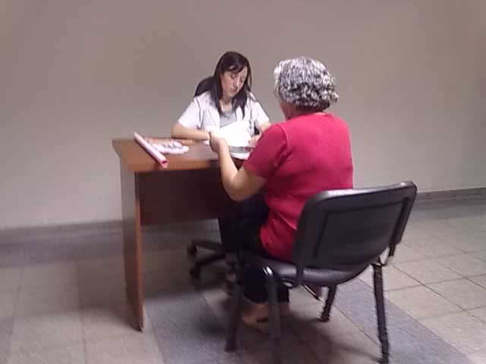
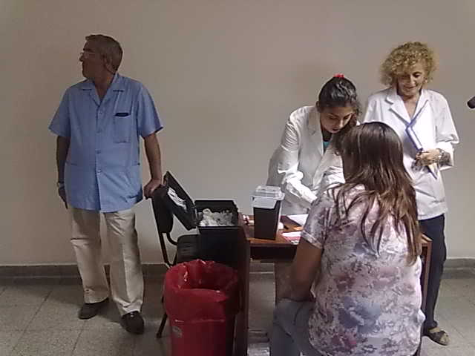
La convocatoria de la población superó las expectativas ampliamente, no solo durante la semana, sino también en la concurrencia posterior observada en consultorio externo. Esto refleja la relevancia de esta patología en la realidad actual

Slide 7
Resultados obtenidos :
Se constató aumento en el número de interconsultas intra e interhospitalarias, optimizando el trabajo interdisciplinario para la atención de los pacientes
Mejoría de la referencia y contra-referencia con Banco de Sangre y CAPS.
Todo esto se puso de manifiesto en el incremento de consultas, captación de nuevos casos de infecciones tanto HVB y HCV.

Slide 8
¿Y con el PrOgrama nacional?
Desde el inicio de las actividades del Programa Nacional de Hepatitis Virales:
Se trabajó para mejorar la comunicación entre la UC Tucumán y los efectores en Tucumán de dicho Programa.
No obstante, aún faltaría optimizar los tiempos en el diagnóstico molecular y genotipificación, lo cual redundaría en toma de conductas terapéuticas mas rápidamente.

Slide 9
Recursos:
HUMANO:
Grupo homogéneo y comprometido con la tarea confiada por nuestro director predecesor.
ECONOMICO:
La UC. carece de presupuesto propio asignado para sus actividades…
Los insumos (ej. computadores, reactivos,etc) se obtienen del presupuesto general hospitalario lo cual implica lapsos en los que nuestra tarea se ve enlentecida o detenida… (falta de computadora en laboratorio, baja conectividad a internet, la falta recurrente de reactivos ).

Slide 10
CONCLUSIóN:
LA TAREA DE LAS UNIDADES CENTINELAS SON IMPORTANTES Y TRASCENDENTES PARA LA COMUNIDAD.
ES UNA TAREA BASADA EN LA PERSEVERANCIA Y CONTINUIDAD
MAS ALLÁ DE LAS PERSONAS, LOS TIEMPOS, VARIACIONES PRESUPUESTARIAS Y «COLORES» DE LOS QUE SE VISTA NUESTRA NACIÓN
QUEREMOS SEGUIR TRABAJANDO!!!

Slide 11
MUCHAS GRACIAS!!

